Slide 1
gilev.ru
Опыт использования
больших баз 1С
на PostgreSQL
Дмитрий Юхтимовский
nukewin@gilev.ru

Slide 2
gilev.ru
Команда Gilev.ru
Основное направление –
повышение производительности 1С:Предприятия

Slide 3

gilev.ru
отзывы
наших
клиентов

Slide 4
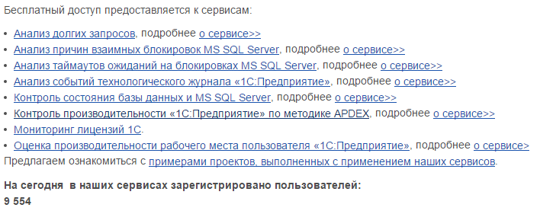
gilev.ru
Бесплатные сервисы gilev.ru/online

Slide 5
Бесплатные сервисы gilev.ru/online
OVER 9000!

Slide 6
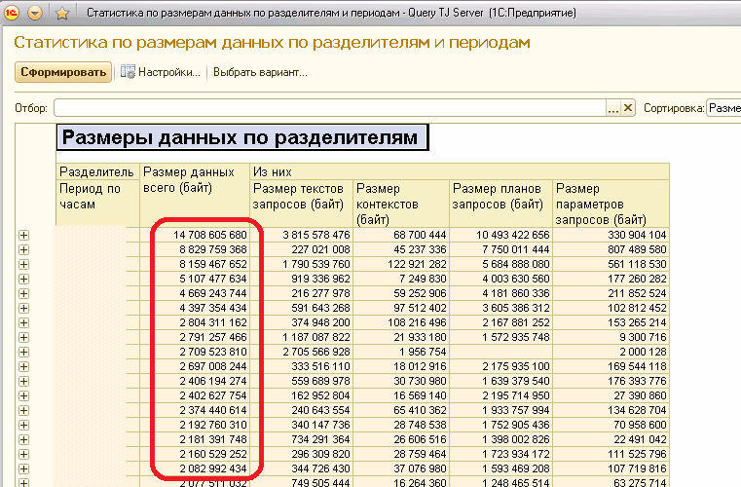
gilev.ru
Данных заливают МНОГО!

Slide 7
gilev.ru
Средний объём данных, залитых всеми клиентами на наши сервисы за декабрь 2015 года – 155 гигабайт в сутки.
Пик за декабрь – 240 гигабайт в сутки.
Данных заливают МНОГО!

Slide 8
gilev.ru
Размер имеет значение
На текущий момент суммарный объём данных в наших сервисах –
10 терабайт.

Slide 9
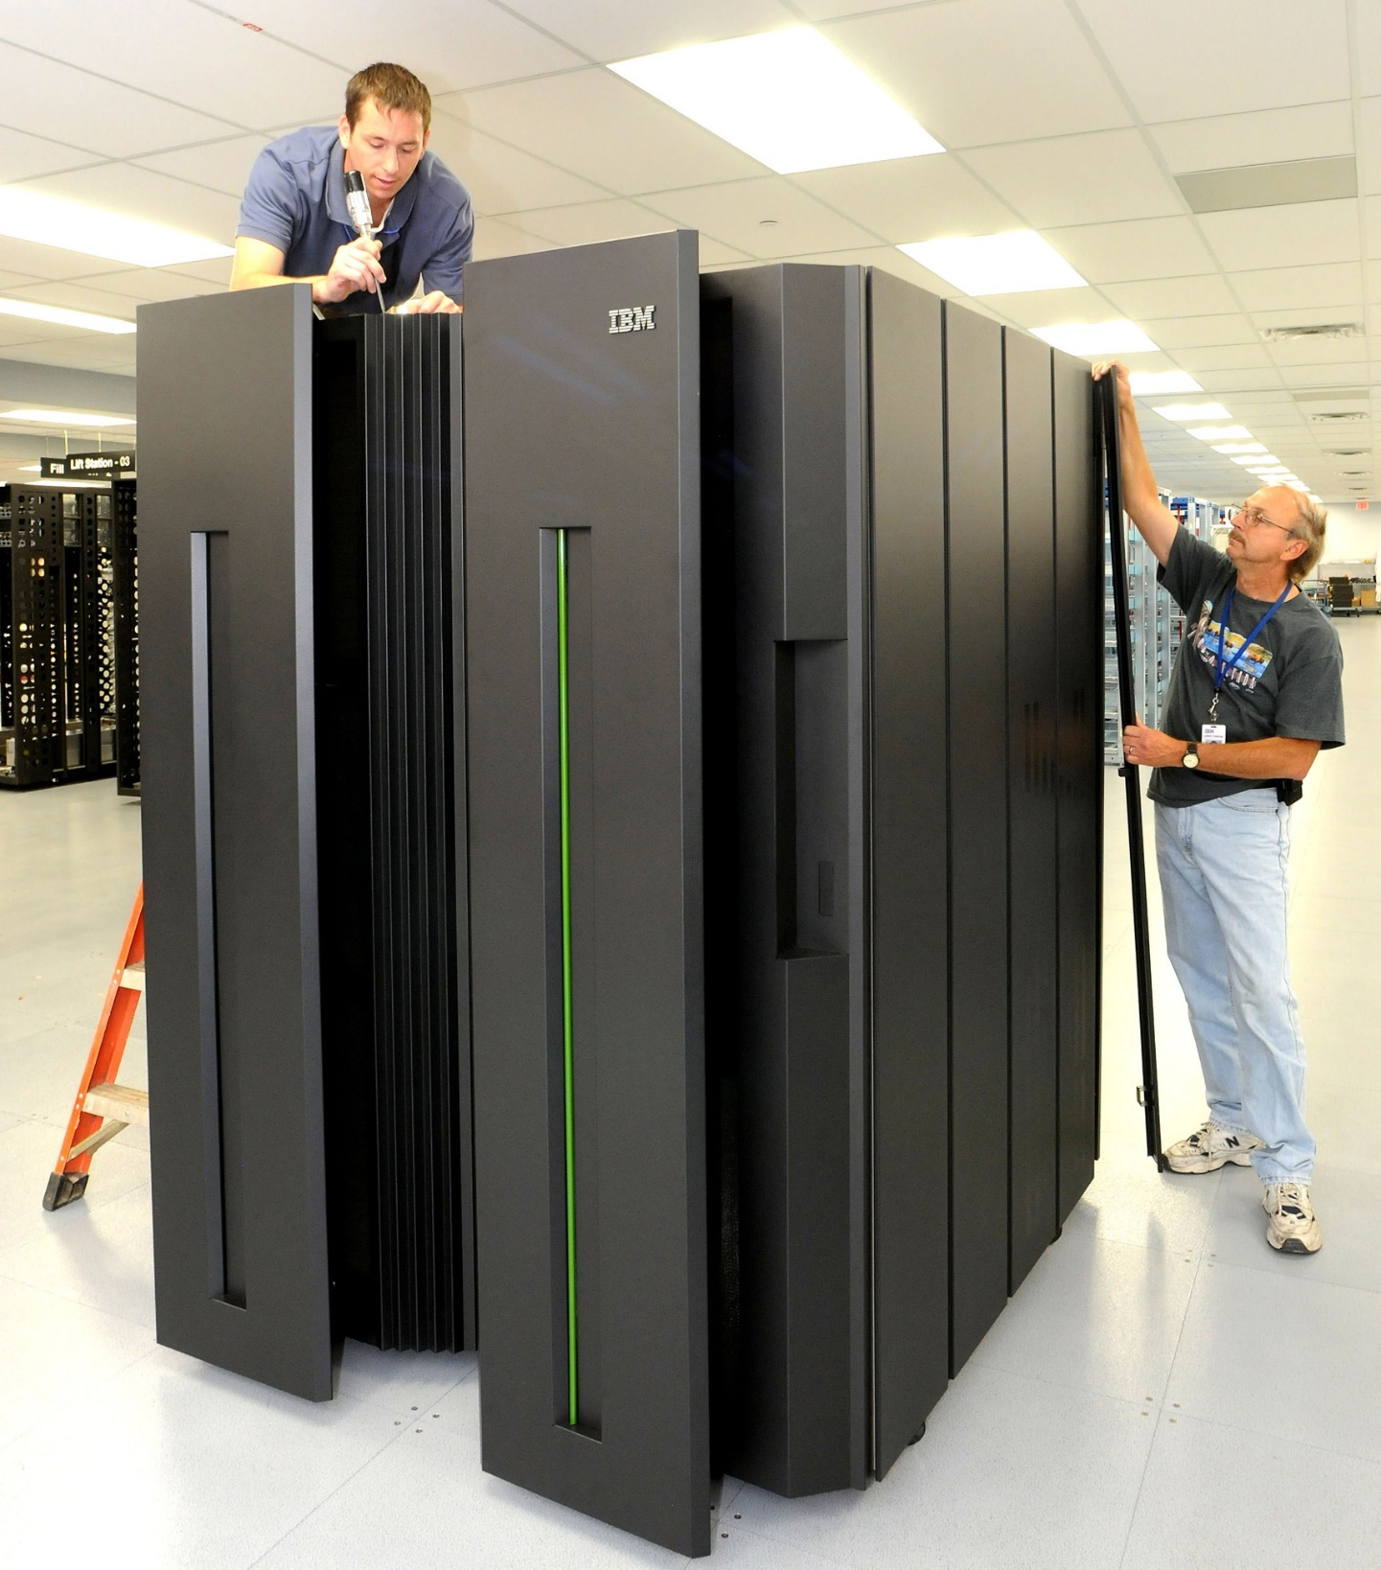
gilev.ru
10 терабайт онлайн?
Нужен очень мощный сервер.

Slide 10

gilev.ru
10 терабайт онлайн?
И при этом сервер очень дорогой.

Slide 11
gilev.ru
Дорога ложка к обеду
Пользователям наиболее интересны самые свежие данные, скорость их получения наиболее важна.

Slide 12
gilev.ru
Разделяй и властвуй
Свежие данные хранятся в оперативных базах общим объёмом 3 терабайта.
По мере потери свежести данные переезжают в архив общим объёмом 7 терабайт.

Slide 13

gilev.ru
Пробуем сами
Секционирование
выполняется
средствами 1С.
А почему?

Slide 14
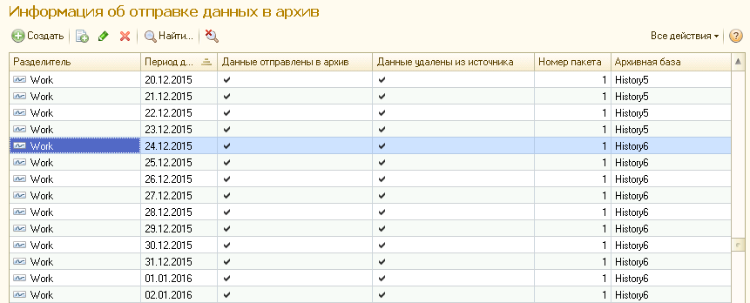
gilev.ru
Неактуальные данные
переезжают в архив

Slide 15

gilev.ru
Архивы чередуются
В одном архиве содержится
от 250 до 400 гигабайт данных.

Slide 16

gilev.ru
Немного истории
1С 7.7: только MS Windows + MS SQL Server
1C 8.0: только MS Windows + MS SQL Server

Slide 17

gilev.ru

Slide 18

gilev.ru
Немного истории
1С 8.1: появилась возможность использовать

Slide 19
gilev.ru
Негативный опыт
«На Core2duo 2.13 2Гб РАМ поставил PostgreSQL и 1с 8.1, отчет делается в 12 раз медленнее чем в файловом варианте на этой же машине»

Slide 20
gilev.ru
Ещё негативный опыт
«Так вот эти две строчки на MS SQL выполняются за пять минут, на постгресе за 6 часов. Естественно на одном и том же железе и на одних и тех же данных.»

Slide 21
gilev.ru
Снова негативный опыт
«День добрый!
Пишу здесь, как последняя надежда на вас. Больше года развернули сервер 1С + PostgreSQL согласно вашим рекомендациям, спустя несколько месяцев обновили конфигурацию, полет нормальный. Еще через несколько месяцев сделали доработки и я обновил платформу 1С и 1С начала подвисать периодически, приходиться перезапускать демон, хотя если не трогать он минут через 30-90 отвиснуть. сейчас еще сделали доработку, виснуть стала чаще, 1С-ники отмахиваются, мол вы используете все бесплатное, linux, pgsql, поэтому проблема в этом, 1с здесь не причем, мол переходите на microsoft. В общем нет толкового администратора 1С, я даже не знаю, что тут сделать, куда копать :( »

Slide 22
gilev.ru
Массовое впечатление
«ваш бесплатный постгрес никуда не годится.
Как заплачено – так и получено!»
Некуда бежать:
- корпоративная поддержка PostgreSQL в стране либо не оказывается совсем, либо спихивает проблемы на 1С;
- Поддержка 1С спихивает проблемы на PostgreSQL.

Slide 23
gilev.ru
Но есть нюансы!
Опыт обеспечения комфортной работы нескольких сотен пользователей с базой в 100+ гигабайт ещё на 1С 8.1 и PostgreSQL 8.1
Сравнительный опыт работы одной и той же базы на Oracle и PostgreSQL

Slide 24
gilev.ru
2016 год: что изменилось?
Курс $, санкции, импортозамещение…

Slide 25

gilev.ru
2016 год: что ещё изменилось?
Главное: теперь есть отечественная компания, которая вплотную занимается проблемами совместной работы 1С и PostgreSQL !

Slide 26

gilev.ru
Бесплатная СУБД!
Есть же
и другие бесплатные СУБД

Slide 27
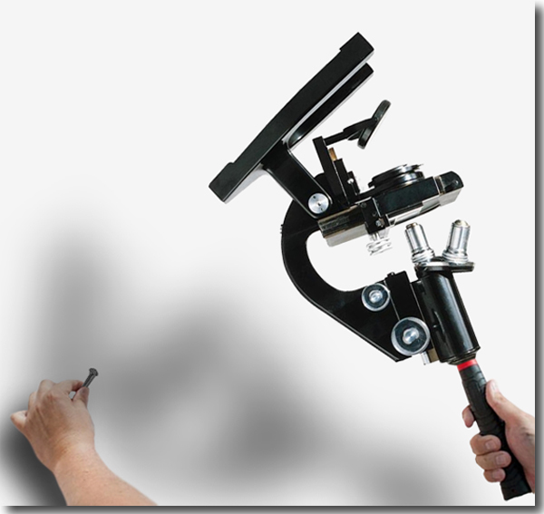
gilev.ru
Выбор инструмента важен
Оценивая новую задачу – правильно подберите инструменты.
СУБД – это тоже инструмент.

Slide 28
gilev.ru
Есть нерешённые проблемы
Неполная поддержка платформой 1С полноценных механизмов диагностики (технологический журнал) для «всех остальных СУБД»;
недостаточное количество подготовленных кадров;
сильны воспоминания о проблемах прошлого.

Slide 29
gilev.ru
Использование PostgreSQL в наших сервисах
Благодаря появлению компании Postgres Professional, и решению коллегами ряда проблем версии под Windows, начали внутренний пилотный проект:
архивные базы объёмом от 250 до 400 гигабайт,
Текущий объём под PostgreSQL – 2 терабайта.

Slide 30
gilev.ru
Наши планы на 2016 год
перевод всех архивных баз под PostgreSQL, суммарный объём 7-10 терабайт;
Переход с версии под Windows на версию под Linux.

Slide 31

gilev.ru
Покупайте наших слонов!

Slide 32
gilev.ru
Вопросы
Дмитрий Юхтимовский
nukewin@gilev.ru

